Slide 1
Projektování informačních systémů
CASE Tools pro projektování IS
Aplikační vrstva EDI
doc. Mgr. Petr Suchánek, Ph.D.
doc. RNDr. Ing. Roman Šperka, Ph.D.

Slide 2
CASE – Computer aided software enigineering
Co nás vede ke CASE?
Naše projekty mají být m.j.
Plánovatelné
Kontrolovatelné
Efektivní
Metodologie její realizace
CASE

Slide 3
Nároky na metodologii softwarového inženýrství
Zlepšuje efektivitu a produktivitu
Vede ke vzniku spolehlivého SW produktu
Tvoří integrovaný soubor technik a metod
Podporuje automatizaci tvorby SW produktu
Podporuje ověřování a vzájemnou křížovou kontrolu entit a relací
Dá se snadno osvojit
Je otevřená dalšímu vývoji ale splňuje známé standardy například CORBA – Common Object Request Broker Architecture

Slide 4
Základní přístupy k zobrazení reality (opakování)
Strukturované
Probíhají více či méně ex post balancováním funkčního a datového modelu
Metodologie a metody
Yourdon Structured Analysis YSA –klasika a základ pro další
Technika :
Chenův model ERA pro modelování dat jako základ strukturovaných CASE TOOLS
Nástroj
DFD, CASE
Objektové
Princip je ve spojení dat a služeb
Metodologie a metody
Yourdon/Coad OOA/OOD (Yourdon&Coad Prentice Hall 1990)
Object Modelling Technique OMT (James Rumbaugh „Object oriented Modelling and Design Prentice-Hall 1991) viz dále Rational Rose a Select
Nástroj např.UML
Objektové metody však nenahrazují plně strukturované přístupy , stále jsou důležité diagramy procesních a datových toků

Slide 5
CASE TOOLS
I při různých metodologiích tvorby systému se Case Tools opírají o uvedené principy.
Cíl:
Automatizovaná tvorba IS
Projektanti IS se méně zabývají programováním a více konceptuálním a logickým návrhem systému
Největší přínos: specifikace a údržba požadavků na systém

Slide 6
CASE TOOLS – krátká historie
CASE – Computer Aided Software Engineering
70. léta Application Development Environment fy ICL
80. léta – DD a navazující produkty fy IBM pro počítač AS 400
Nástup PC – počátek přímých aplikací těchto nástrojů přímo na PC
Zavedení CASE tools a jejich typy přímo souvisí s modely a metodikami zobrazení reality

Slide 7
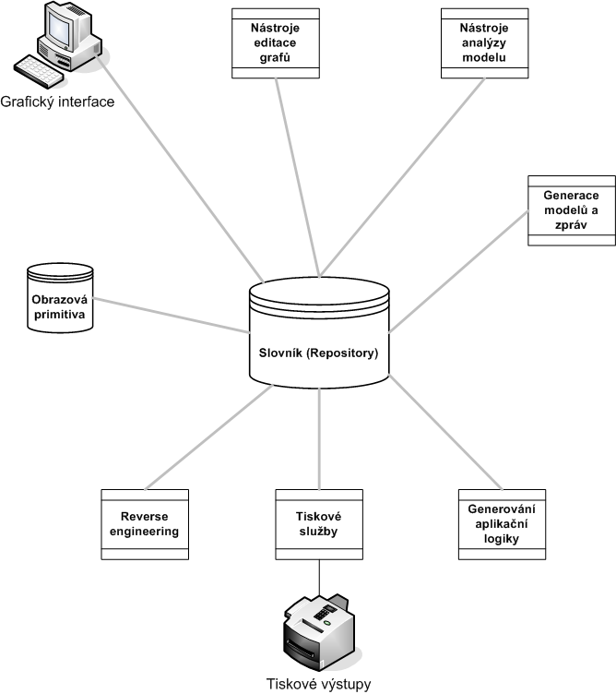
Základní komponenty CASE nástroje

Slide 8
Typy a vlastnosti CASE
Přístup k vývoji: 3 Typy CASE
UPPER – používá se pro analýzu
MIDDLE – zajišťuje návrh systému
LOWER – používá se pro implementaci
Očekávané vlastnosti dobrého CASE (závisí od naší strategie nasazení)
Podporuje integraci s dalšími nástroji potřebnými pro projekt?
Splňuje nástroj naše požadavky na metodiku zavádění (některé podporují i více metodik)
Jakou notaci nástroj podporuje
Je nástroj modulární?
Na jaké platformě je založena Repository (úložiště dat daného CASE)
Možnost verzí, otevřenost modifikacím

Slide 9
Vlastnosti dobrých CASE II
vlastnosti dobrého CASE II
Podporuje kontrolu konzistence a dodržování metodiky (nejen syntaxe)?
Komfort ovládání
Dokumentace
Generuje nástroj datový model a pro které databáze?
Generuje nástroj kód aplikační logiky a pro který jazyk?
Reverse engineering?
R.e. je možnost zahrnout do analýzy či návrhu zdrojový kód (např. SQL script). Proces r.e. jej transformuje od objektů a diagramů, které lze využít pro úsporu času.

Slide 10
Některé současné nástroje CASE I.
SELECT (Architect, Enterprise) – Select Solution Factory
U nás distribuuje LBMS.cz
Modelování v rámci celého životního cyklu
Podporuje notaci UML
Převod do relačního datového modelu
Databáze SQL, Oracle, Borland Interbase, DB2, Sybase
Jazyky Java, C#, C++, Visual Basic
Reverse Engineering
Document generator
Současná verze : 7.1

Slide 11
Select podporuje
Statickou hierarchii firemních procesů
Detailní modelování procesů, workflow
Use case diagramy - požadavky na funkčnost
Diagramy tříd
Stavové a sekvenční diagramy
Datové modely databází
Diagramy interakce mezi uživatelem a procesy

Slide 12
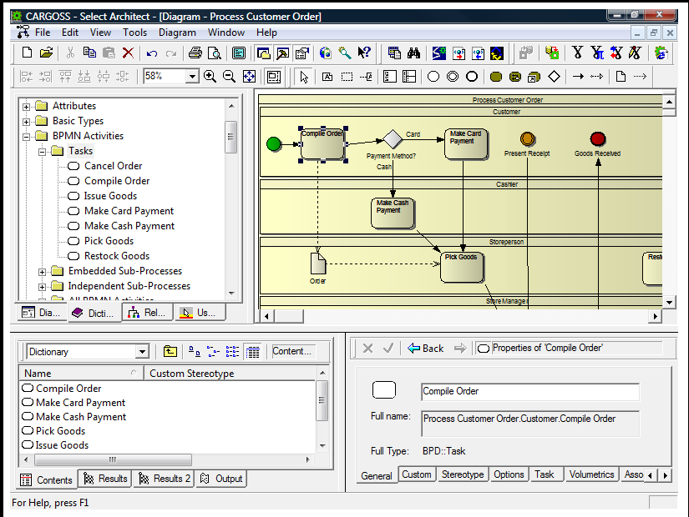
Select architect ukázka

Slide 13
Některé současné nástroje CASE II.
Rational Rose
Tvůrce Rational Software Corp. Dnes patří IBM
Modelování v rámci celého životního cyklu
Podporuje notaci UML (firma stála u zrodu UML) a workflow RUP (Rational unified process), Dále např.OMT (object modelling technique – předchůdce UML), automatický převod do C++,VB, Javy
Podpora ERD, Převod do relačního datového modelu
Databáze SQL, Oracle, DB2, Sybase
Reverse Engineering z C++, databáze jen DB2, SQL Server, Oracle
Rose Web Publish pro dokumentaci

Slide 14
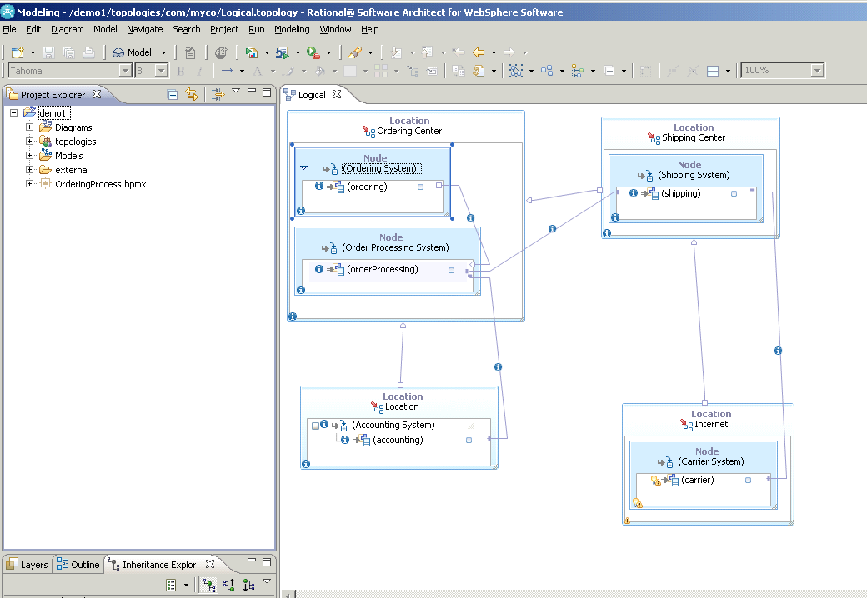
Rational Rose demo

Slide 15
Některé současné nástroje CASE III.
Oracle Designer
tvůrce Oracle (Oracle Internet Developer Suite 10g rel. 2)
Strukturovaný návrh IS s cílem rychlého vývoje aplikace
Založen na klasickém strukturovaném modelu (ERD, DFD, procesní model)
Podpora ERD, Převod do relačního datového modelu
Databáze Oracle, přes ODBC též MS Access, SQL Server, DB2, Sybase
Má části:
Modelování
Design a generování (databáze, aplikace: forms, reports, WEB)
Utility (správa repository, správa závislostí, maticové diagramy entit a funkcí, tabulky)
Reporty o repository

Slide 16
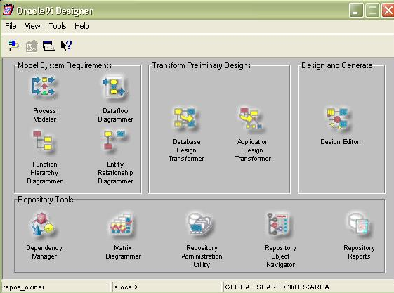
Ukázka pracovní plochy

Slide 17
Některé současné nástroje CASE IV.
Power designer
Tvůrce Sybase Inc.
Podporuje objektové i strukturované modelování nabízí řadu modelů, nemá však ucelenou metodu tvorby IS
4 typy modelů: konceptuální CDM, fyzický PDM, objektový OOM, procesní BPM.
Převody mezi jednotlivými modely objektového a strukturovaného modelování
Databáze SQL, AS400, Informix, Interbase, Access, MySQL, Postgre(Linux!)Oracle, Sybase, Paradox, dBase
Reverse Engineering z objektového jazyka nebo databáze nižší pružnosti
Možnost importu z Rational Rose
Document generator nižší kvality

Slide 18
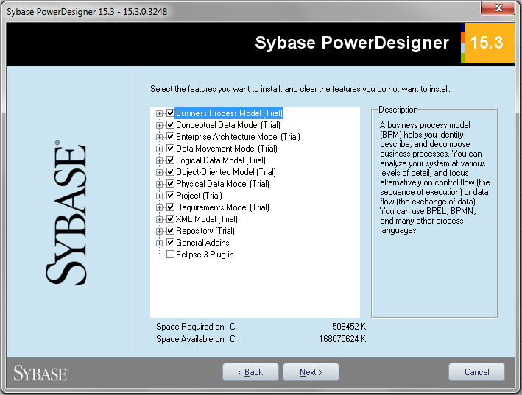
Základní funkce PD

Slide 19
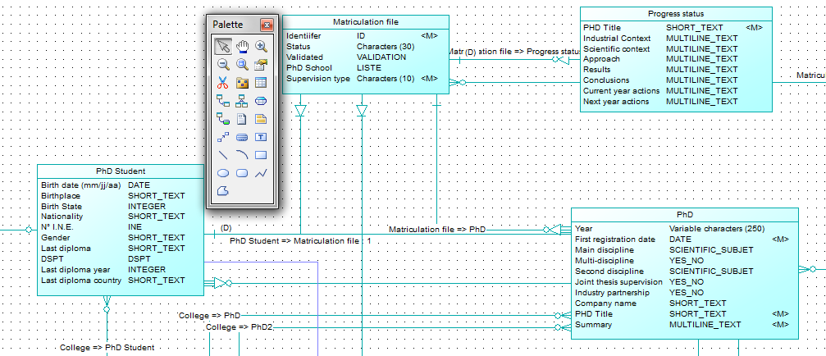
PD – výřez konceptuálních schématu

Slide 20
Některé současné nástroje CASE V.
Case Studio
Tvůrce Case Studio.com nyní patří firmě QUEST
Nyní Load data modeller
Modelování v rámci celého životního cyklu
Podporuje objektově orientovaný návrh má ale DFD
Podpora ERD
Databáze hlavně SQL, Oracle, Informix, Interbase, Paradox, MySQL
Reverse Engineering z podporovaných databází omezeně
Podpora dokumentace
Relativně malý systém s velkými možnostmi a dobrou podporou

Slide 21
IDE
Integrated development environment
Soubor nástrojů pro vývoj programů
Editor zdrojového kódu
Kompilátor nebo interpreter
Nástroj pro kompilace, testování, dokumentace
Nástroje zavedení do provozu
Typické IDE se orientují na jeden programovací jazyk
Vícejazyčné: Eclipse, NetBeans, MS Visual Studio

Slide 22
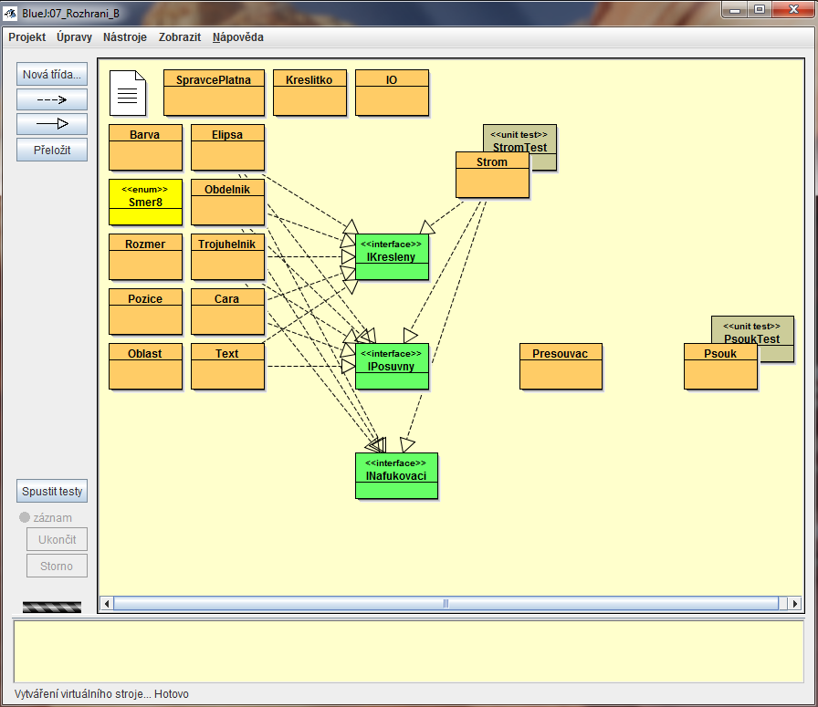
BlueJ

Slide 23
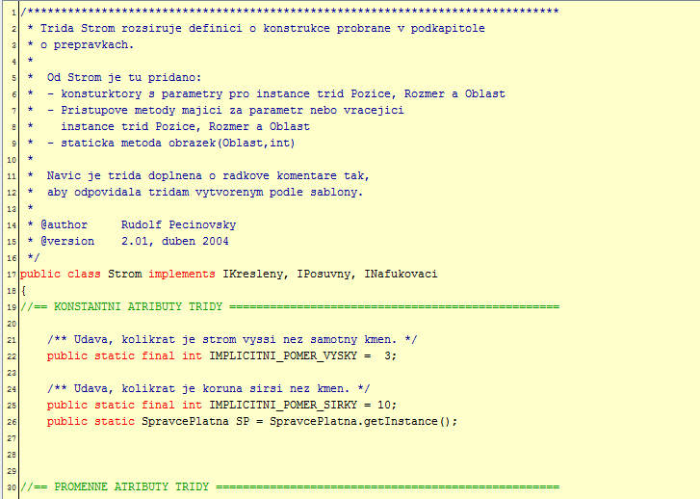
BlueJ – generuje přímo Java kód

Slide 24
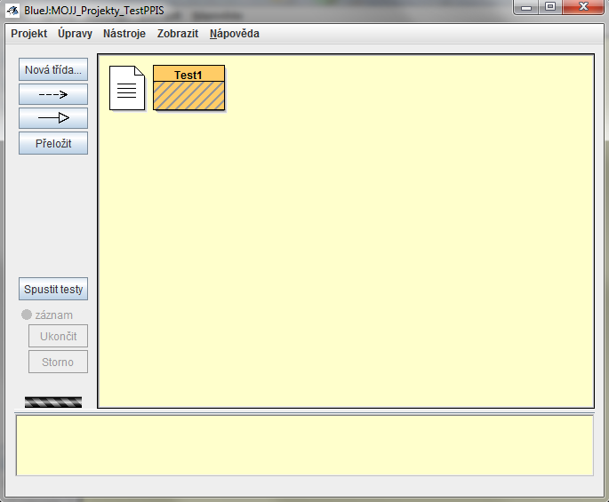
Nová třída – nový kód

Slide 25
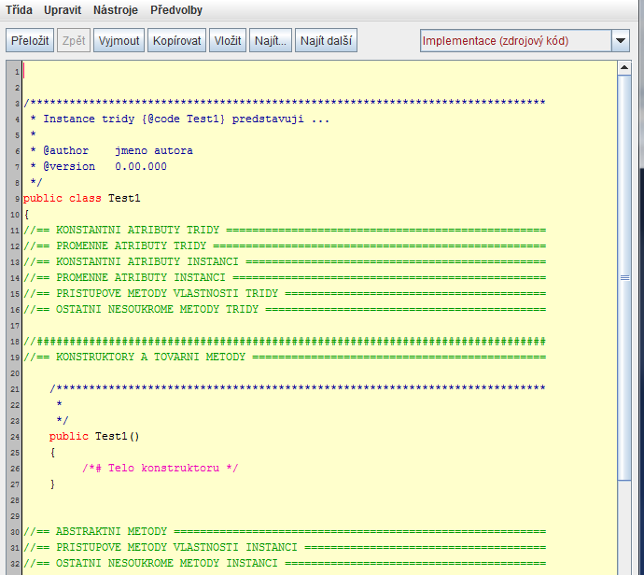

Slide 26
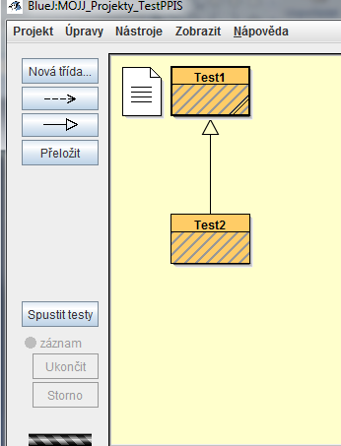
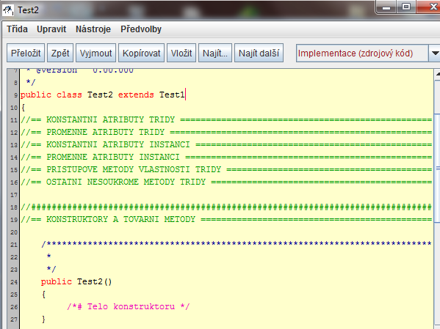

Slide 27
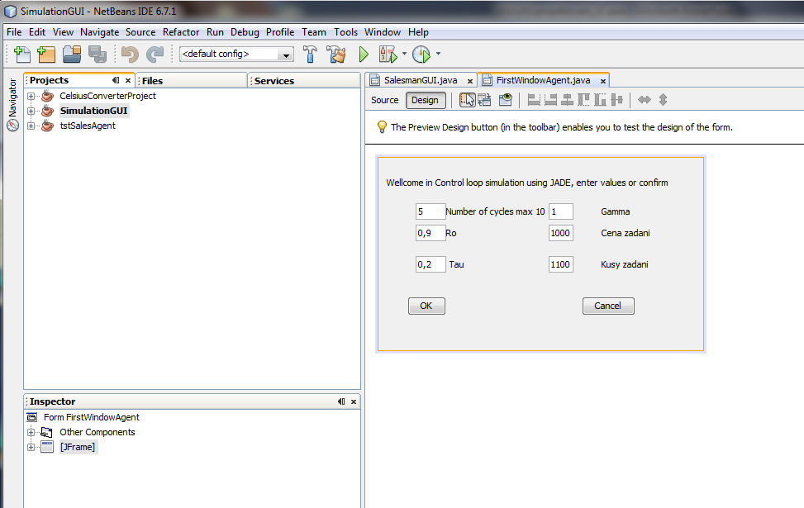
NetBeans (dnes již Oracle)

Slide 28
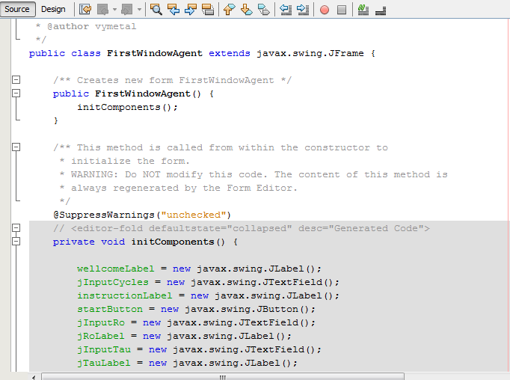

Slide 29
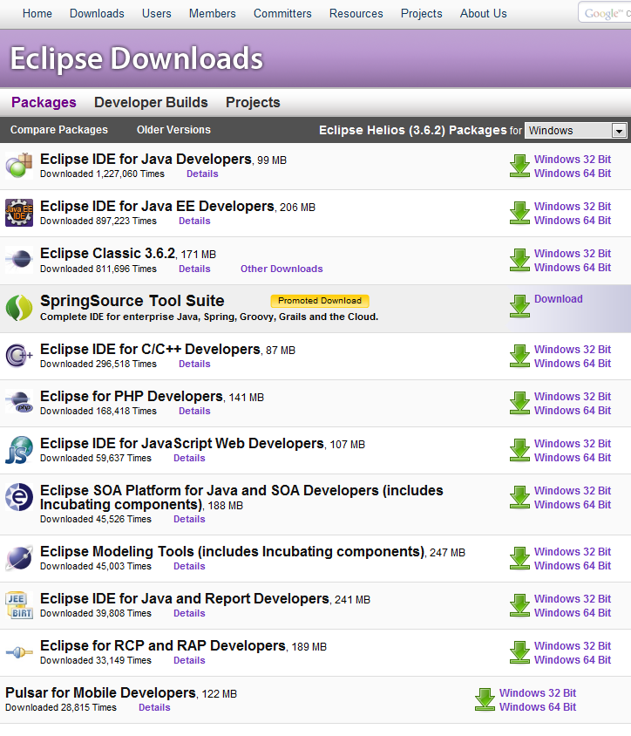
Eclipse – rozsáhlý open source IDE

Slide 30
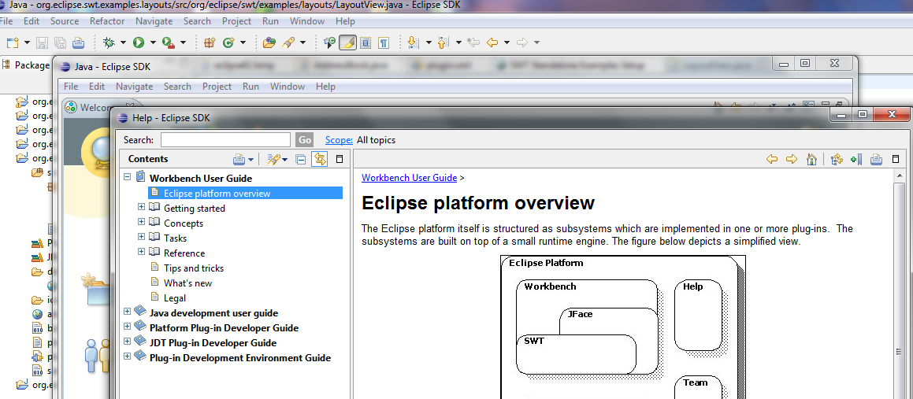
Eclipse first steps

Slide 31
.net framework
Rozsáhlý soubor nástrojů podporujících vývoj v prostředí Windows
Základ: knihovna – Base Class Library
Možnost připojení zdrojových kódů v různých jazycích
User interface, data access, DB connectivity, tvorba webových aplikací
Nejznámější IDE .net je
MS Visual Studio

Slide 32
Zdroje
Důležité linky k nástrojům CASE
Case studio
http://www.casestudio.com/csy/default.aspx
Oracle designer
http://www.oracle.com/technology/products/designer/index.html
Power Designer
http://www.sybase.cz/buxus/generate_page.php?page_id=110&view=1
Rational Rose
http://www.cs.vsb.cz/jezek/vyuka/rational_rose.html
Select SE
http://www.lbms.cz/Nastroje/Select-Architect/index.html
XTG Data Modeller
http://www.xtg.cz/xtgdm.php3
http://www.oracle.com/technology/obe/start/ds.html
http://www.sybase.com/products/modelingmetadata/powerdesigner
http://www-306.ibm.com/software/awdtools/developer/rose/index.html
http://objekty.vse.cz/Main/HomePage

Slide 33
Elektronická výměna dat
Výměna strukturovaných zpráv mezi počítačovými aplikacemi
Předem dohodnuté standardy obsahu a formy
Způsob přenosu
Pomocí protokolu Internetu
Uvnitř privátních sítí
Standardy EDI přes Internet se stále ještě vyvíjejí
Hlavní sady EDI Standardů
UN / EDIFACT – doporučení OSN, převažuje všude kromě Severní Ameriky
ANSI ASC X12 – USA
Definují zejména povinné části dokumentu, volitelné části dokumentu, typy zpráv
Překladový software EDI – realizuje rozhraní mezi ERP systémem a použitým standardem, překladový mechanizmus není součástí standardu

Slide 34
Historie EDI
Praktikuje se od roku 1980
Různé typy průmyslu - vývoj různých odvětvových standardů např. pro automobilový průmysl existuje standard ODETTE
Rozvoj Internetu – EDI i nadále trvá
2002 – RFC pro přenos EDI zpráv pomocí e-Mailu
2005 –příprava pro http a FTP protokoly
ebXML – pokus zavést EDI pomocí internetových technologí a XML

Slide 35
Komponenty EDI
Software – aplikační software podporující EDI, EDI konvertory, Software pro řízení komunikace
Komunikační Hardware
Služby ( služby operátorů WAN – přidané služby VAN – Value added Networks)
Definice příchozích a odchozích dokumentů
Řídí se směrem dokumentu k systému nikoli směrem toku zboží

Slide 36
Důvody zavedení EDI
Náhrada papírových dokladů
Snížení nákladů na administrativu
Snížení chyb
Zvýšení rychlosti přenosu dat mezi partnery
Integrace v rámci SCM
Snížení skladových zásob
Zlepšení toků peněz
Vyšší produktivita práce
Změna obchodní koncepce firmy
Je zpravidla prosazována silnějším partnerem
Vyvolané změny však zpravidla vedou ke zvýšení konkurenceschopnosti firmy

Slide 37
Statistické informace
95% firem z řebříčku Fortune 1000 (USA) používá EDI, z nichž jen 5% jsou menší a střední firmy
2% celosvětového obchodu je realizováno přes EDI
98% firem USA které nejsou ve Fortune 1000 nepoužívá EDI
Evropský trh EDI se pohybuje okolo nárůstu 20% ročně
Největší operátoři VAN mimo internet jsou General Electric Information Services, IBM, IT&T, British Telecom

Slide 38
Aktivní a pasivní prvek v EDI
Závisí z jakého podnětu se EDI zavádí
Aktivní firma: zavádí na základě vlastní úvahy
Důvody : SCM, vnitrofiremní důvody, nová IT strategie
Zpravidla velké organizace
Zpravidla podporuje partnery při zavádění na jejich straně
Pasivní firma: zavádí na základě požadavku partnera (aktivní firmy)
Zpravidla menší dodavatelské organizace
Nemají dost prostředků a zkušeností pro zavedení
Mají zpravidla problémy s jejich IS – náklady na změnu
Většina organizací v ČR

Slide 39
Základní požadavky – charakteristiky EDI
Integrita
Změna zprávy během přenosu bude odhalena
Zpráva je vždy odeslána konkrétní osobou
Zpráva přichází ve správném pořadí
Autentičnost
Lze určit osobu, která zprávu odeslala
Původ zprávy nelze odmítnout
Příjem zprávy nelze odmítnout
Důvěrnost
Zajištění obsahu před nepovolanými osobami
Právní přípustnost
V ČR není dosud dán právní rámec

Slide 40
Zprávy
Výměna dat v EDI probíhá pomocí zpráv
Obsahem definice standardu jsou:
Základní prvky ( formáty položek)
Číselníky
Typové zprávy ( např. INVOIC – faktura, ORDERS – objednávka, PAYORD – platební příkaz atd.)
Zprávy se dále dělí na :
Segmenty
Složené datové prvky
Datové prvky
Funkční skupiny – souhrn zpráv jednoho druhu
Výměna – obsahuje nejméně jednu zprávu a služební segmenty
Spojení – jedna nebo více výměn

Slide 41
Zprávy

Slide 42
Praktické příklady EDI
Dodávky papíru pro kopírovací stroje firmou Europapier s okamžitou fakturací
Likvidace účetních problémů s dodatečnými náklady na transport
Overnight transport náhradních dílů z celoevropského skladu ND
Elektronická objednávka, elektronická faktura
SCM v oblasti strojů materiálů a příslušenství
Elektronická objednávka,
Dokument Estimated time of Delivery
Elektronický dodací list a faktura
Odstranění účetních problému na konci měsíce
Bankovní operace
Informace o platební morálce zákazníků

Slide 43
Co znamená EDI pro koncepci firmy
Jde o typickou organizační změnu, které se netýká jen IT
Vyžaduje např.:
Změnu evidence zásob
Zavedení mobilních prostředků do skladů (Čárový kód, RFID,PDA ..)
Změnu organizace workflow pro oběh zboží ve firmě
Úpravy v evidenci zákazníků
Změny v účtárně
Změnu objednávkové agendy
Změny smluv a SLA se zákazníky
Úpravy platebních podmínek ( doba splatnosti , skonto …)

Slide 44
Co znamená EDI pro IS
Harmonizaci kmenového souboru zboží s dodavateli, partnery, zákazníky, mateřskou společností
Harmonizaci kmenového souboru zákazníků s bankou a dalšími partnery, s vnitropodnikovými útvary
Řešení problému náhrad a nových čísel zboží
Harmonizaci jednotek množství s partnery
Úpravy IS na straně přípravy EDI dokumentů
Úpravy IS na straně příjmu EDI dokumentů
Úpravy IS související s organizačními změnami a změnami workflow vyvolanými EDI
Zvýšení bezpečnosti vnitrofiremní sítě i WAN
Podpora kontroly komunikace s partnery a ošetření chyb
Nový hardware pro realizaci spojení

Slide 45
Nabídka služeb EDI v ČR
Příklady :
EPS ČSOB
EPS Komerční banky
BILLA, Julius Meinl, MAKRO,…
Škoda auto na bázi ODETTE
Europapier
CZ Mail X.400

Slide 46
Nejvíce používané typy zpráv (EDIFACT)
APERAK
Application error and acknowledgement message
COMDIS
Obchodní námitka
CONTRL
Potvrzení po přijetí zprávy, syntaktická kontrola
DESADV
Avízo o odeslání zboží
IFTMAN
Avízo příchodu zásilky
INVOIC
Faktura
INVRTP
Přehled zásob
ORDERS
Objednávka
PRICAT
Katalog zboží a ceník
RECADV
Potzvrzení příjmu zboží
REMADV
Avízo o platbě

Slide 47
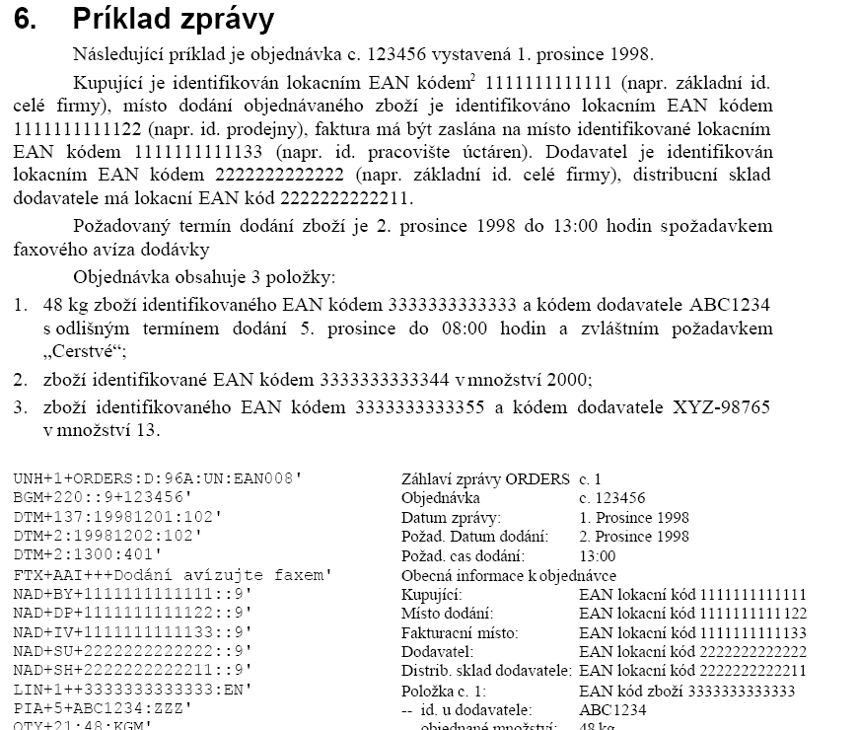
Příklad části zprávy EDIFACT
Pramen: EDITEL.cz

Slide 48
WebEDI,eb XML
WEB EDI (WEB-LITE)
Toto označení bývá používáno pro portály, na kterých dodavatelé přijímají zprávy od svých odběratelů resp. Pro ně vyřizují doklady
Používá se tam , kde není velká frekvence dokladů
Zpravidla nepřináší žádné zásadní výhody dodavatelům
ebXML
Principiálně nová architektura založená na Web Services
Standard podporovaný OSN a OASIS (Organization for the Advancement of Structured Information Standards)
Rámec pro globální elektronický obchod založený na XML zprávách
Počátek v roce 1999

Slide 49
ebXML II
Standard ISO 15000
Collaboratice Partner Proflile Agreement
Messaging Service Specification
Registry Information Model
Registry Services Specification
Core Components Technical Specification
Současný rozvoj jde ve směrech:
Messaging – B2B, Service oriented Architecture
Business Process &Collaboration – Web services a SOA
Collaboration Protocol Profile – další rozvoj a zjednodušení šablon
Registry a Repository- nové typy obchodních spojení, použití WSDL

Slide 50
Vize ebXML
Vytvoření globálního elektronického trhu, kde společnosti jakékoli velikosti a kdekoli mohou:
Elektronicky najít jedna druhou
Obchodovat
S použitím XML zpráv
S využitím standardních obchodních procedur
Používat jasnou obchodní sémantiku
Dodržovat standardní nebo vzájemně dohodnuté protokoly obchodování
Používat předem připravené obchodní aplikace
Notes:
Notes:
Trading Partner Agreements - in ebXML we are interested in Collaboration Protocol Agreements

Slide 51
Spolupráce B2B
Spolupráce B2B vyžaduje více než pouhé využívání XML
Do hry vstupují
Sémantika obchodních vztahů
Vyjednávání o podmínkách dodávek a plateb
Spolupráce aplikací a jejich propojení
Důvěrnost a bezpečnost
Spolehlivost
ebXML definuje konkrétní specifikace umožňující dynamické procesy B2B

Slide 52
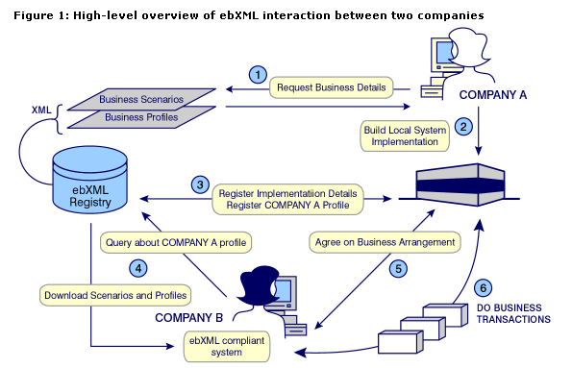
ebXML Základní schema interakce
Pramen: David Mertz, Gnosis Software Inc.

Slide 53
Děkuji za pozornost.
Otázky?

